Slide 1
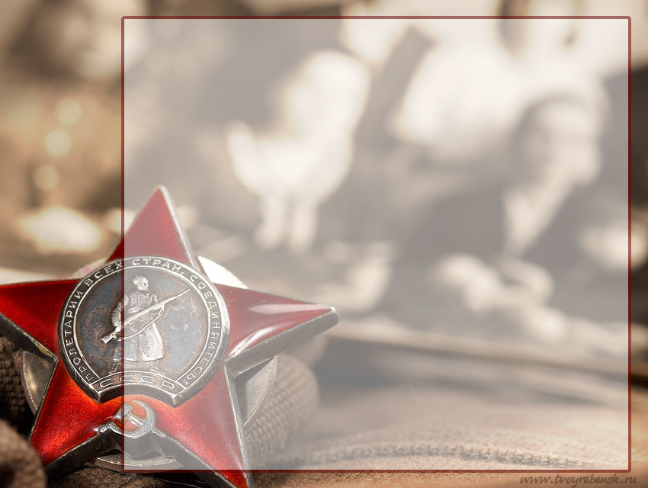
Великая отечественная война в истории моей семьи
«Нет в России семьи такой,
где б не памятен был свой герой»
Автор: Оленева Мария Михайловна 10 лет
МБОУ СОШ №4 4 «Б» класс г.Шарья

Slide 2
Льются с этих фотографий
Океаны биографий,
Жизнь в которых вся до дна
Со страной переплетена
Мы с бабушкой листаем страницы семейного альбома. Вот фотографии к которым особенно бережно относятся в нашей семье. Это фотографии моих прадедов – участников Великой отечественной войны.
Моя бабушка родилась после войны и она просила отца рассказать о суровых днях того времени, однако на все её просьбы рассказать о том, что же происходило в те далёкие годы, он отвечал отказом. «Наверное, ему казалось, что я ещё слишком мала (тогда мне было двенадцать лет) и не смогу понять услышанное»- сказала моя бабушка. - «Хотя меня и распирало детское любопытство, но я нашла в себе силы и перестала расспрашивать отца, уже не надеясь на то, что когда-то смогу вообще узнать о тех страшных событиях. Прошло несколько лет и моему младшему брату в школе дали задание написать сочинение о ВОВ и об участии в ней отца и мы услышали этот рассказ».
«Война застала нашу семью в Краснодарском крае станица Красноармейская я был заведующим районного финансового отдела. В декабре 1941 года был призван на фронт, самым запоминающимся событием того времени был бой за города Новороссийск. В течение нескольких дней сентября наши части морской пехоты, оборонявшие город, при поддержке артиллерии и авиации Черноморского флота вели тяжелые бои на ближних подступах и окраинах Новороссийска. К исходу этих дней измотанные непрерывными четырехдневными боями, понесшие большие потери в людях и израсходовавшие боезапас части морской пехоты не смогли дальше сдерживать натиск врага. 9 сентября бой был ожесточенный, рядом со мной взорвался снаряд, очнулся я от лая собак, слышал голоса гитлеровцев. Но чудом они прошли мимо.

Slide 3
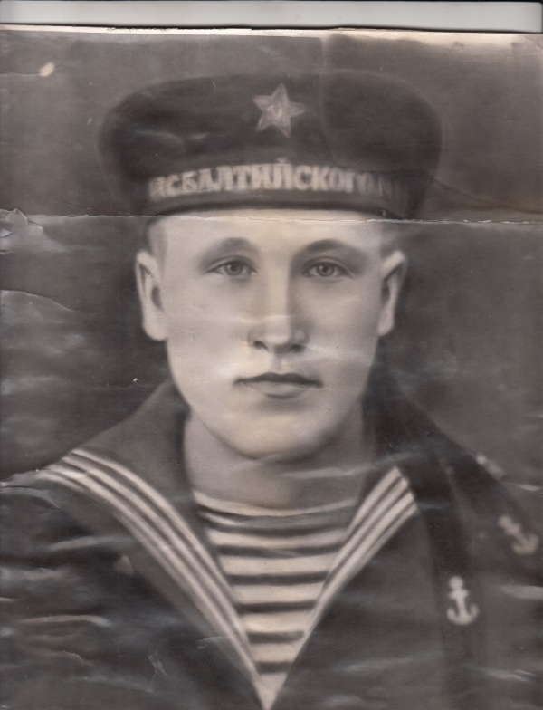
Меня спасла палатка и несколько убитых бойцов, которые лежали на мне, выбраться мне помог молодой человек, я спросил, как его зовут, чтоб знать кого благодарить, «арменин»- ответил мальчик и добавил «Каждый должен поступить так как я поступил», «я так и не узнаю его имени, но буду всю жизнь благодарить его, еще меня спасла икона которую мне дала моя жена.
Я попал в госпиталь. После госпиталя меня демобилизовали за непригодность к службе и отправили домой».
- «Война - это страшное испытание для любой страны, любого народа и каждого человека. Она приносит много горя и страданий и для взрослых и для детей. И всем, кто видел войну своими глазами, никогда об этом не забыть». На этом бабушка закончила свои воспоминания.
Ляпустин Николай Арсентьевич . Участник ВОВ на
южном фронте в составе 255 батальона морской пехоты
с 04.12.1941 года, место призыва: Красноармейский
РВК, Краснодарский край, Красноармейский р-н. В
сентябре 1942 года был тяжело ранен во время боев за
город Новороссийск, откуда эвакуирован в госпиталь. За
участие в боях по защите нашей родины и полученное
тяжелое ранение был представлен к правительственной
награде. Медаль «За боевые заслуги». Так же был
награжден Орден Отечественной войны II степени; Орден
Славы III степени; Медаль «За отвагу»; Медаль «За боевые заслуги» номер документа 223/98 от 06.11.1947 г.
Источник информации ЦАМО фонд 33 опись 744808 единица хранения 64, номер записи в базе данных 80395521

Slide 4
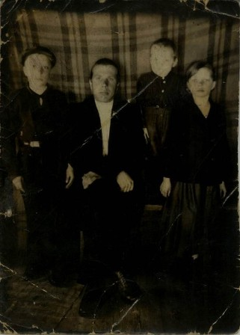
Великая Отечественная война началась для моего прадеда Оленева Павла Ивановича в декабре 1941 года, когда его, отца четверых детей (самому маленькому из них моему дедушке, исполнилось только 9 месяцев), единственного кормильца в семье, призвали на фронт.
Про прадеда рассказал мне мой дедушка Оленев Александр Павлович, он сам войны не помнит, его мама ему рассказывала, что осенью 1941 года к ним на хутор Тумба пришли польские цыгане беженцы и мама их приютила, одна старая цыганка сказала, показывая на деда – «Этот мальчик встретит отца с цветами в руках». Тогда не кто не поверил этой цыганке, что так долго будет длиться война, товарищ Сталин обещал скорую победу, а в 45 году, четырехлетний Сашка увидел на дороге солдата и побежал рвать цветы, а когда подбежал, увидел, что это отец. Все произошло именно так, как говорила старая цыганка.
Прадед был тяжело ранен в боях под г. Велеш, от разорвавшегося снаряда его засыпало землей, его заметила молоденькая медсестра Катя, которая ползла перевязать молодого раненого лейтенанта. «Она такая маленькая и хрупкая девочка, тащила на себе огромного, тяжелого мужика и буквально на себе вынесла меня с поля битвы» - эти слова дедушка хорошо запомнил из рассказа своего отца.
Фото Оленева Павла Ивановича с детьми перед отправкой на фронт

Slide 5
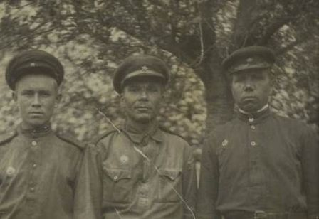
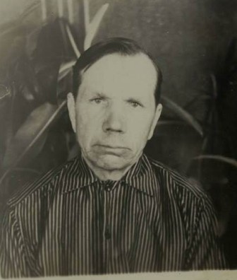
Оленев Павел Иванович
Сведения из архивных данных Приказа 1954 Армейского Зенитного Артиллерийского полка от 21.01.1945 г. №01/н Действующая армия От Имени Президиума Верховного Совета Союза ССР Награждается Медалью «ЗА ОТВАГУ» Разведчик 1-й батареи ефрейтор Оленев Павел Иванович участник ВОВ с декабря 1941 г. В боях за Родину проявил себя смелым и инициативным красноармейцем. 3 июля 1942 г. В боях под г. Велеш был тяжело ранен.
При обороне полком переправ р. Висла, неся разведку за воздушным противником, своевременно обнаружил самолеты противника и батарея вовремя открыла огонь по врагу, в результате чего обороняемые объекты не пострадали.
Также был награжден Орден Отечественной войны II степени. Медаль «За боевые заслуги», Медаль «За победу над Германией»
на фото Оленев П.И. справа

Slide 6
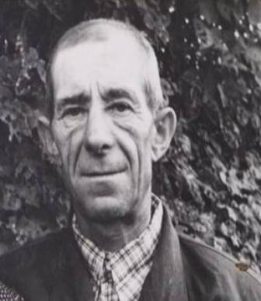
Мой прадед Легостаев Александр Васильевич
Из наградного листа красноармейца 232 Отдельной роты связи представленного к медали «За Отвагу»
Красноармеец Легостаев А.В. За весь период службы в 232 Отдельной роте связи с мая 1942 года показал себя примерным в выполнении боевых заданий при обслуживании связью действующих соединений.
При выполнении боевых заданий действует всегда смело, решительно, самоотверженно.
Образцы, мужества ,отваги и самоотверженности были проявлены красноармейцем при обслуживании связью IСК в районе школы и совхоза им. Ворошилова Городокского района БССР, в боях за город Бауска, Иецава, Лабиау.
За смелые решения, самоотверженность действия проявленные при выполнении боевых заданий по обслуживанию связью действующих соединений Армии в период ВОВ - Линейного надсмотрщика 232 Отдельной роты связи Красноармейца Легостаева А.В. представить к награждению медаль. – «За Отвагу».
Также мой прадед был награжден Орден Отечественной войны I степени; Орден Отечественной войны II степени; Орден Красной Звезды; Медаль «За отвагу»; Медаль «За боевые заслуги»

Slide 7
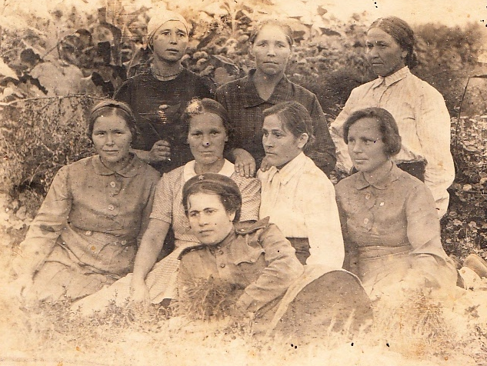
Одержать победу помогли своим трудом и в тылу. Работали все под лозунгом «Всё для фронта! Всё для победы!». Нелёгкая доля пала на плечи женщин, стариков и детей. Не покладая рук, не щадя себя – на заводах, полях и шахтах – трудились все, кто мог, приближая Победу. Даже дети и подростки работали наравне со взрослыми.
Моя прабабушка – Ляпустина (Ванеева) Александра Арсентьевна в годы ВОВ осталась с 3 детьми. Трудно приходилось семье. Она работала в полевой бригаде, выполняя разные с/х работы. Сознание того, что фронту нужны хлеб, продукты, что без них не осилить врага, побуждало трудиться на полях, не щадя своих сил, нередко через «не могу». «Работать не только за себя, но и за товарищей, ушедших на фронт!» – под такими лозунгами трудились люди в тылу. Моя прабабушка была награждена медалью «За доблестный труд в Великой Отечественной войне».
Александра Арсентьевна на фото во втором ряду 2-я слева

Slide 8
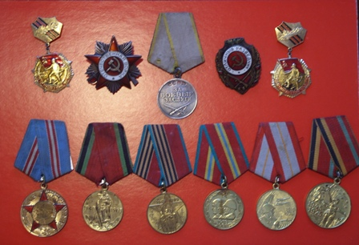
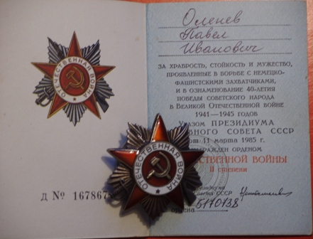
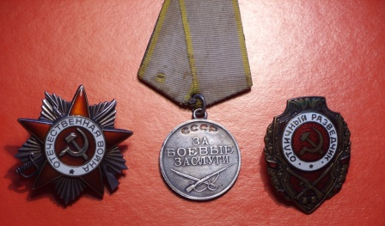
Награды ефрейтора Оленева Павла Ивановича
Моя семья бережно хранит награды прадедов.

Slide 9
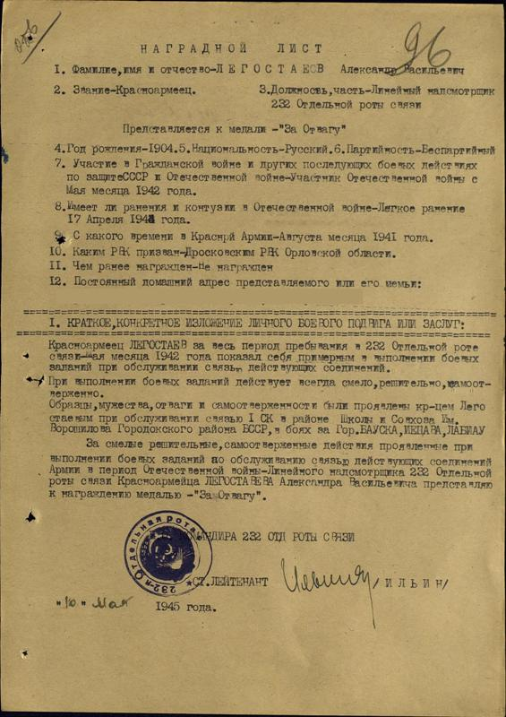

Slide 10
Это малая часть воспоминаний о войне моих прадедов. Наше поколение должно знать и помнить Великую Отечественную войну, ведь в ней участвовали наши предки, которые старались защитить нашу страну. Это была их задача, а наша задача заключается в том, чтобы помнить это и стараться быть дружными со всеми, стараться не допустить войн и стремиться сделать мир лучше, чтобы больше не повторилась страшная война.
И я обещаю, что когда-нибудь я расскажу о своих героических прадедушках своим детям, они – своим и так далее. А значит, память о прадедах будет жить вечно. Они рисковали жизнью, чтобы над нами всегда было чистое небо, яркое солнце, цвели цветы, пели птицы, рисковали жизнью, чтобы мне на белый свет родиться! Спасибо Вам, прадеды, за жизнь!
НЕ ЗАБЫТЬ ЭТИ ЛИЦА, ОТВАГУ И БОЛЬ,
И В ВЕКАХ ПРОНЕСЁТСЯ К ВАМ НАША ЛЮБОВЬ.
ПОДАРИЛИ НАМ МНОГО ЯРКИХ,СОЛНЕЧНЫХ ДНЕЙ,
ПОДАРИЛИ СВОБОДУ ЦЕНОЙ ЖИЗНИ СВОЕЙ.
И ОСТАВШИХСЯ ЗНАЕМ, И ПОКИНУВШИХ НАС.
МЫ, КОНЕЧНО ЖЕ, ПОМНИМ ТЕХ, КТО РОДИНУ СПАС.
В ЭТОТ СОЛНЕЧНЫЙ ДЕНЬ МЫ СКАЗАТЬ ВАМ ХОТИМ,
ЧТО РОССИЮ, КАК ВЫ, НИКОМУ НЕ ДАДИМ!
РАЗВЕ МОЖНО ОТДАТЬ, ТО ЧТО СТОИЛО ЖИЗНЕЙ,
ЧТО ДОРОЖЕ ВСЕГО И ЗОВЁТСЯ ОТЧИЗНОЙ!
ВАШИ СУДЬБЫ С РОССИЕЙ ВОЕДИНО СЛИЛИСЬ
И ОСТАЛИСЬ НАВЕЧНО ПОД ИМЕНЕМ ЖИЗНЬ!

